Slide 1

Centre Régionale des Métier de L’éducation et de la Formation Fès Boulman
Impact de l’Intégration
des Nouvelles Technologies de l'Information
et la Communication sur l’Acte Pédagogique
Présenté par :
    Rachid HALOUI
    Bouchra ELAZIZI
    Abdeslam CHTIOUI
    Salima AMMATI
    Hafid EL KHARAZ
Encadré par :
Dr. EL AZAMI EL HASSANI Mohamed
2012/2013

Slide 2
Plan
TICE et l’apprentissage
Les différents types de TICE
Impact des TICE sur les élèves et les enseignants
Compétences et approches des enseignants vis-à-vis des TICE
Connaissance et formation des enseignants vis-à-vis des TICE
Les facteurs qui encouragent l’utilisation des TICE.
Conception des enseignant s via utilisation des TICE à distance
Discutions des résultats

Slide 3
Introduction
Traitant l'intégration des TICE dans le système éducatif au Maroc, ce projet de recherche pédagogique qui s’intitule « Impact de l’Intégration des Nouvelles Technologique sur l’acte pédagogique » a pour objectif de rendre compte de l'ensemble des facteurs favorables et défavorables, des contraintes et des ressources humaines et matérielles qui influencent le processus d'une généralisation effective des technologies éducatives.

Slide 4
PROBLÉMATIQUE!!!
Des usages
utiliser l'outil technologique en vue d'une appropriation pédagogique effective menant à l'évolution de pratiques communes ;
Des acteurs éducatifs :
rôle de la chaîne décisionnelle et des leaders institutionnels.
Quels sont les freins à l'intégration des TICE dans le système éducatif au Maroc et comment y remédier ?
Quel est l'impact de la performance des structures éducatives sur l'usage effectif des TICE et sur l'amélioration de la qualité de l'apprentissage ?

Slide 5
TICE et l’apprentissage
Apprentissage
TICE
TIC
l'acquisition de savoir-faire
béhaviorisme; la mise en relation entre un évènement provoqué par l'extérieur et une réaction adéquate du sujet, qui cause un changement de comportement qui est persistant, mesurable, et spécifique.
TICE = TIC + enseignement
les outils et produits numériques pouvant être utilisés dans le cadre de l'éducation et de l'enseignement.
Techniques utilisées dans le traitement et la transmission des informations, principalement de l’informatique, de l’internet et des télécommunications.

Slide 6
Les différents types de TICE
Les logiciels
bureautiques
Les logiciels
à usage pédagogique
Les dispositifs
liés à l’image
Internet
Le traitement de texte :
une modalité de l’écriture incontournable et utilisable en dehors de l’école.
élèves plus attirés pour l’écriture, par l’attrait du matériel, la possibilité de s’auto corriger.
Le tableur :
outil puissant de calcul, comme logiciel de simulation ou comme outil graphique.
La PAO :
les logiciels de publication assistée par ordinateurs, de dessin, d’acquisition et de retouche de l’image.

Slide 7
Les différents types de TICE
Les logiciels
bureautiques
Les dispositifs
liés à l’image
Les logiciels
à usage pédagogique
Internet
Le scanner :
réalisation d’un journal numérique,
le scanner peut s’avérer utile pour insérer des dessins ou des schémas, intégrer un texte déjà tapé.
L’appareil photonumérique :
permet l’impression d’une photo, l’envoi par mail ou la mise en ligne de cette photo.
Le caméscope numérique :
La conception de petits films
travail de l’image animée et du son.

Slide 8
Les différents types de TICE
Les dispositifs
liés à l’image
Les logiciels
à usage pédagogique
Les logiciels
bureautiques
Internet
Le web :
apprendre à conduire des recherches de
sélectionner l’information pertinente, vérifier l’authenticité des informations traiter cette information pour la rendre accessible à tous.
servir de support documentaire
aider les élèves à réaliser le site de l’école, basé sur un projet pluridisciplinaires
avoir de bonnes connaissances en programmation de site Internet.
Le mail :
communiquer avec des correspondants pour un coût et un temps minimal.

Slide 9
Les différents types de TICE
Les logiciels
bureautiques
Les dispositifs
liés à l’image
Internet
Les logiciels
à usage pédagogique
Le s Cd ROOMS :
Le s logiciels de simulation
Les didacticiels
Les exerciseurs
Les logiciels éducatifs
Les logiciels RIP

Slide 10
Impact des TICE sur les élèves et les enseignants

Slide 11
les TICE favorisent chez l'apprenant un nouveau mode d'acquisition des savoirs et des savoir-faire.
L’élève et un acteur de son apprentissage:
l’élève devient acteur de son apprentissage en utilisant lui-même les outils ,
crée, conçoit, développe des contenus
produit son propre savoir

Slide 12
La motivation et la valorisation:
La modernité et la diversité des usages des TICE motivent les élèves .
La mutualisation des travaux et les échanges des idées valorisent les
participations de chaque élève
La facilité d’apprentissage:
l’usage des outils TICE aident les élèves à mieux faire comprendre
permettent à l’élève de mémoriser ses cours avec plus de facilité.

Slide 13
La continuité pédagogique:
Les TICE contribuent à la continuité pédagogique entre le travail
fait en classe et celui fait en dehors.
La mise en route des activités est plus rapide car les élèves sont
préalablement sensibilisés à la problématique.
recouvre les échanges électroniques grâce aux outils de
communications comme les blogs et les forums.

Slide 14
La connaissance immédiate des résultats:
l’enseignant peut évaluer, en temps réel, ses élèves. D’où la possibilité d’indiquer immédiatement à l’élève la façon de se corriger et de progresser.
possibilité pour l’élève de mieux comprendre son évaluation en visualisant ses erreurs et de s’auto-corriger pour s’améliorer. Ce la donne du sens à ses performances.

Slide 15
      Impact des TICE sur les enseignants
les enseignants d'accroître leurs compétences à l'ordinateur afin qu'il soit intégré à leur enseignement.
les enseignants modifient leurs pratiques pédagogique et leur conception de l'enseignement.
l'accessibilité à l'ordinateur incite les enseignants à individualiser leur
enseignement.
Encouragent les enseignements à proposer des activités de résolution de problèmes. Il sert comme outil de gestion de classe
et de communication

Slide 16
      Impact des TICE sur les enseignants
les enseignants ne travaillent qu’avec l’ordinateur, leurs élèves
réussissent mieux
souhaitent voir les élèves devenir plus responsable de leur apprentissage.
orientent d'avantage leur pédagogie vers l'élève
participent d'avantage à la restructuration de l'école et du district scolaire.
les enseignants qui utilisent l'ordinateur en classe deviennent des guides des processus d'apprentissage

Slide 17
  Les facteurs qui encouragent l’utilisation des TICE
Les technologies "multimédia" actuelles, par leur convivialité et leur interactivité peuvent se révéler particulièrement efficace, dans toutes les démarches scientifiques nécessitant l'utilisation voire la manipulation d'images. Ces technologies exercent sur les jeunes un attrait qui peut être exploité pour les faire travailler davantage et plus efficacement.

Slide 18
L’interactivité, qualité majeure des ordinateurs, permettre à l’élève de travailler à son rythme.
les TICE améliorent la gestion d'une séquence d'enseignement en
permettant une utilisation combinée
  Les facteurs qui encouragent l’utilisation des TICE.
L’élève peut emprunter le logiciel et s’en servir à la maison
Le multimédia, comme outil favorisant la créativité des élèves et l’apprentissage de la Démarche scientifique

Slide 19
Pour gagner et conserver l’intérêt de l’élève, la présence d’animations et d’images interactives, et de nombreux
hyperliens s’avèrent nécessaires
la propriété fondamentale de l’ordinateur est d’être non pas un
outil, mais un méta-outil : c’est un outil qui permet de construir d’autres outils
  Les facteurs qui encouragent l’utilisation des TICE.
L’usage d’un environnement informatique crée donc un nouveau
milieu, de nouveaux usages
La simulation est une étape de sevrage : apprenant-enseignant l’expérimentation pratique dans certains domaines présente
certains risques

Slide 20
Les limites des TICE
l'ordinateur est utilisé pour simuler ou modéliser un phénomène ou une expérience scientifique. C'est une reproduction artificielle du phénomène à étudier, on ne doit pas ignorer que les résultats obtenus par l'ordinateur sont programmés, et donc ne prennent pas en considération la complexité de la réalité et la difficulté de sa perception. Les simulations ne sont que des modèles qui simplifient les expériences réelles.

Slide 21
Les limites des TICE
la simulation sur ordinateur peut être utile après l'expérience réelle pour choisir d'autres conditions d'expérimentation. Des conditions qui n'ont pas été possibles pendant l'expérience réelle, substitué le vivant
la simulation remplace l’activité problématique, l’investigation. dans certains cas, la simulation est utilisée comme outil de
renforcement, d’évaluation, elle est centré sur les résultats, et est
donc ancrée dans le béhaviorisme.

Slide 22
Connaissance et formation des enseignants vis-à-vis des TICE

Slide 23
Les ordinateurs connectés à l'internet

Slide 24
Navigation sur Internet

Slide 25
Pourcentage des bénéficiers une formation en TICE

Slide 26
Cadre de la formation proposer

Slide 27
Compétences et approches des enseignants vis-à-vis des TICE

Slide 28
1. Le degré d’utilisation des outils pédagogiques

Slide 29
  2. Le degré de maîtrise des logiciels
Nous pourrons conclure que parmi les problèmes qui handicapent la généralisation d’utilisation des TICE en classe, c’est un manque important d’outil didactique dans les établissements.

Slide 30
  3. Salles Multimédias

Slide 31
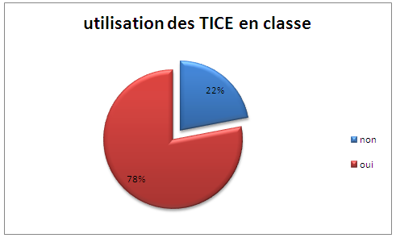
  4. L'utilisation des TICE en classe

Slide 32
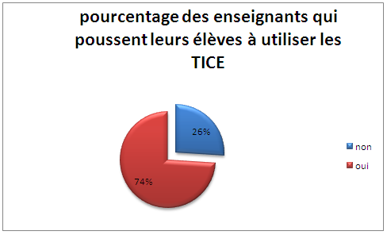
  5. Elves utilisant les TICE

Slide 33
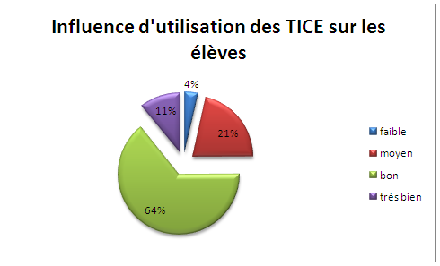
  6. Influence d’utilisation des TICE sur les élèves

Slide 34
Conception des enseignants via utilisation des TICE à distance

Slide 35
  1. Formation à distance
La formation à distance est un formation comportant un ensemble de moyens organisés pour atteindre les objectifs d'un cours ou d'un programme. Ce dispositif permet à une personne d'apprendre de façon relativement autonome.

Slide 36
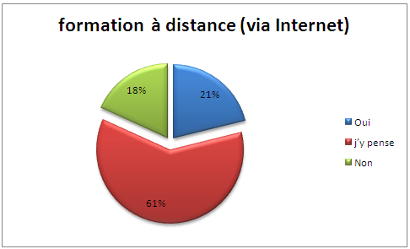
  2. Formation à distance(via Internet).

Slide 37
Discutions des résultats

Slide 38
Insuffisances de l’intégration des TICE en classe.
Equipement informatique insuffisant des salles multimédias.
Manque des ressources humaines qualifiée.
Manque d’une matérielle fiable et en nombre suffisant.

Slide 39
Manque de formation dans le domaine du TICE.
Les enseignants souffrent également d’un manque d’information vis-à-vis les nouveaux outils, lié bien évidement à une absence de formation, non seulement d’un point de vue technique mais aussi et surtout du point de vue de l’ingénierie pédagogique (comment enseigner autrement avec des nouveaux outils).

Slide 40
L’ enseignants avec les TICE ou des outilles pédagogiques est plus efficace que l’enseignant traditionnel.
Les enseignant restant plus loin au culture numérique et très attaché à la culture du livre.

Slide 41
  Facteurs nécessaires pour réussir l'intégration des TICE en classe
Changement de mentalité des professeurs dans ce domaine.
L’aptitude des professeurs à enseigner avec les TICE.
Le rôle important des centres régionaux des métiers de l’éducation et de la formation dans ce domaine.
Équipement des établissements scolaires avec des salles informatiques en nombre suffisant d’ordinateurs.

Slide 42
Doter les établissements par des ressources qualifiées dans le domaine des TICE pour qu’elles se chargent des Salle Multi Média .
Le ministre d’éducation national doit doter les établissements d’un budget pour intégrer les TICE dans les pratiques pédagogiques.
Créer une dynamique et la volante chez l’enseignant afin qu’il intègre les TICE en classe.

Slide 43
Conclusion
  Les nombreuses actions entreprises dans le cadre du programme GENIE, en vue d'assurer l'intégration des TICE dans l'enseignement, basées principalement sur l'équipement, la formation et la mise à disposition de ressources numériques, doivent être compléter et accompagner par un endroit de changement concernent le développement des usages des TICE enfin d’atteindre l’objectif principale qui est les bonnes pratique pédagogique.

Slide 44

TICE
Merci de Votre Attention

